Slide 1

ユネスコスクール研修会
【ユネスコスクールとは何か】
ESD推進拠点としての 役割を果たそう
～ 学習指導要領との関連を踏まえて～
プレゼンデータ
令和６年２月改訂版
令和4年８月１０日（水）実施
ＥＳＤ、ＳＤＧｓ推進研究室 室長
江東区立八名川小学校前校長
手島 利夫

Slide 2
【ユネスコスクールとは何か】 ESD推進拠点としての 役割を果たそう
～ 学習指導要領との関連を踏まえて～
本スライドでは、次の内容についてお伝えします。
①ユネスコスクールとESDに関する概論（P３～１２）
②SDGｓが求められている世界の現状や課題（１３～１８)
③学力向上から抜け出せない日本の教育（１９）
④学習指導要領で示しているESD・SDGｓとの関係20
⑤学習指導要領で求めている教育の姿（２１～２９）
⑥カリキュラム・マネジメントの意味と進め方（３０～３８)
⑦中等教育の課題（３９～４４）
⑧主体的な学習の課題と進め方（４５～５１）
⑨評価のありかた（５２～５４）
⑩ホールスクールアプローチ（５５～５７）
⑪各校の教育や自治体の教育政策を評価する視点（5８）
⑫総合的な学習の時間と学力の相関（５９～６４）
⑬ＳＤＧｓ実践計画表とまとめ（６５～６９）

Slide 3

①ユネスコスクールとESDに
関する概論（P３～１２）
ここから９枚のスライドは、
文部科学省 日本ユネスコ国内委員会
ユネスコスクールで目指すＳＤＧｓ
持続可能な開発のための教育
2018年11月改訂版
を元にプレゼンに編集しています

Slide 4
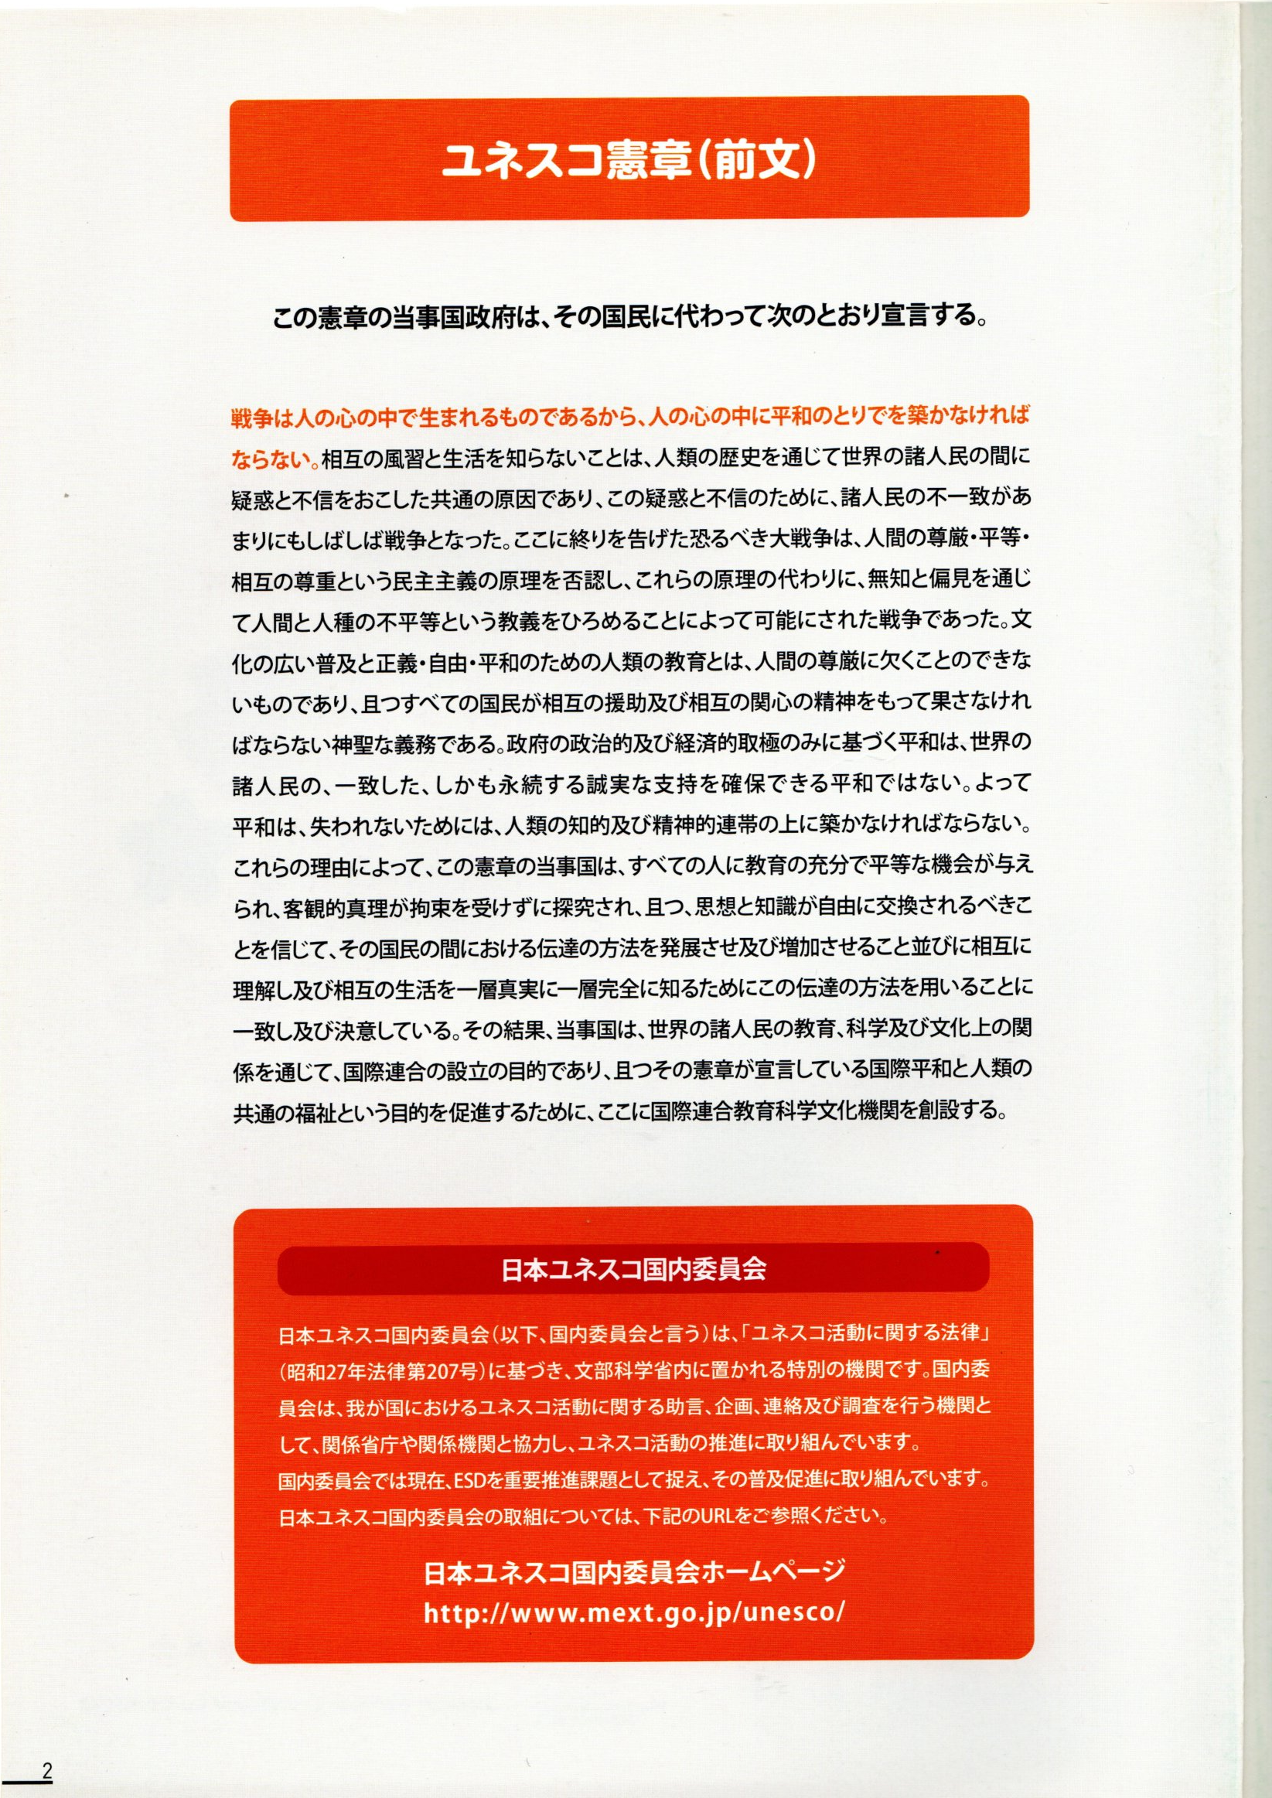
文部科学省 日本ユネスコ国内委員会
ユネスコスクールで目指すＳＤＧｓ
持続可能な開発のための教育
2018年11月改訂版

Slide 5
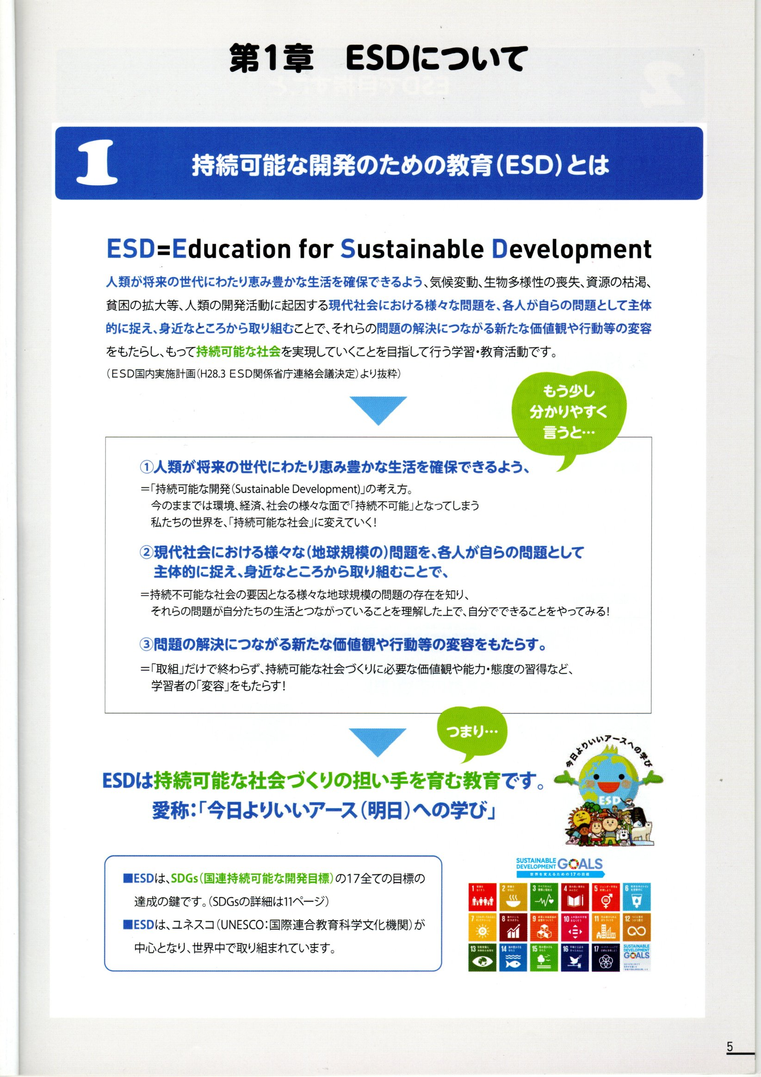
文部科学省 日本ユネスコ国内委員会
ユネスコスクールで目指すＳＤＧｓ
持続可能な開発のための教育 2018年11月改訂版

Slide 6
文部科学省 日本ユネスコ国内委員会
ユネスコスクールで目指すＳＤＧｓ
持続可能な開発のための教育 2018年11月改訂版

Slide 7
文部科学省 日本ユネスコ国内委員会
ユネスコスクールで目指すＳＤＧｓ
持続可能な開発のための教育 2018年11月改訂版

Slide 8
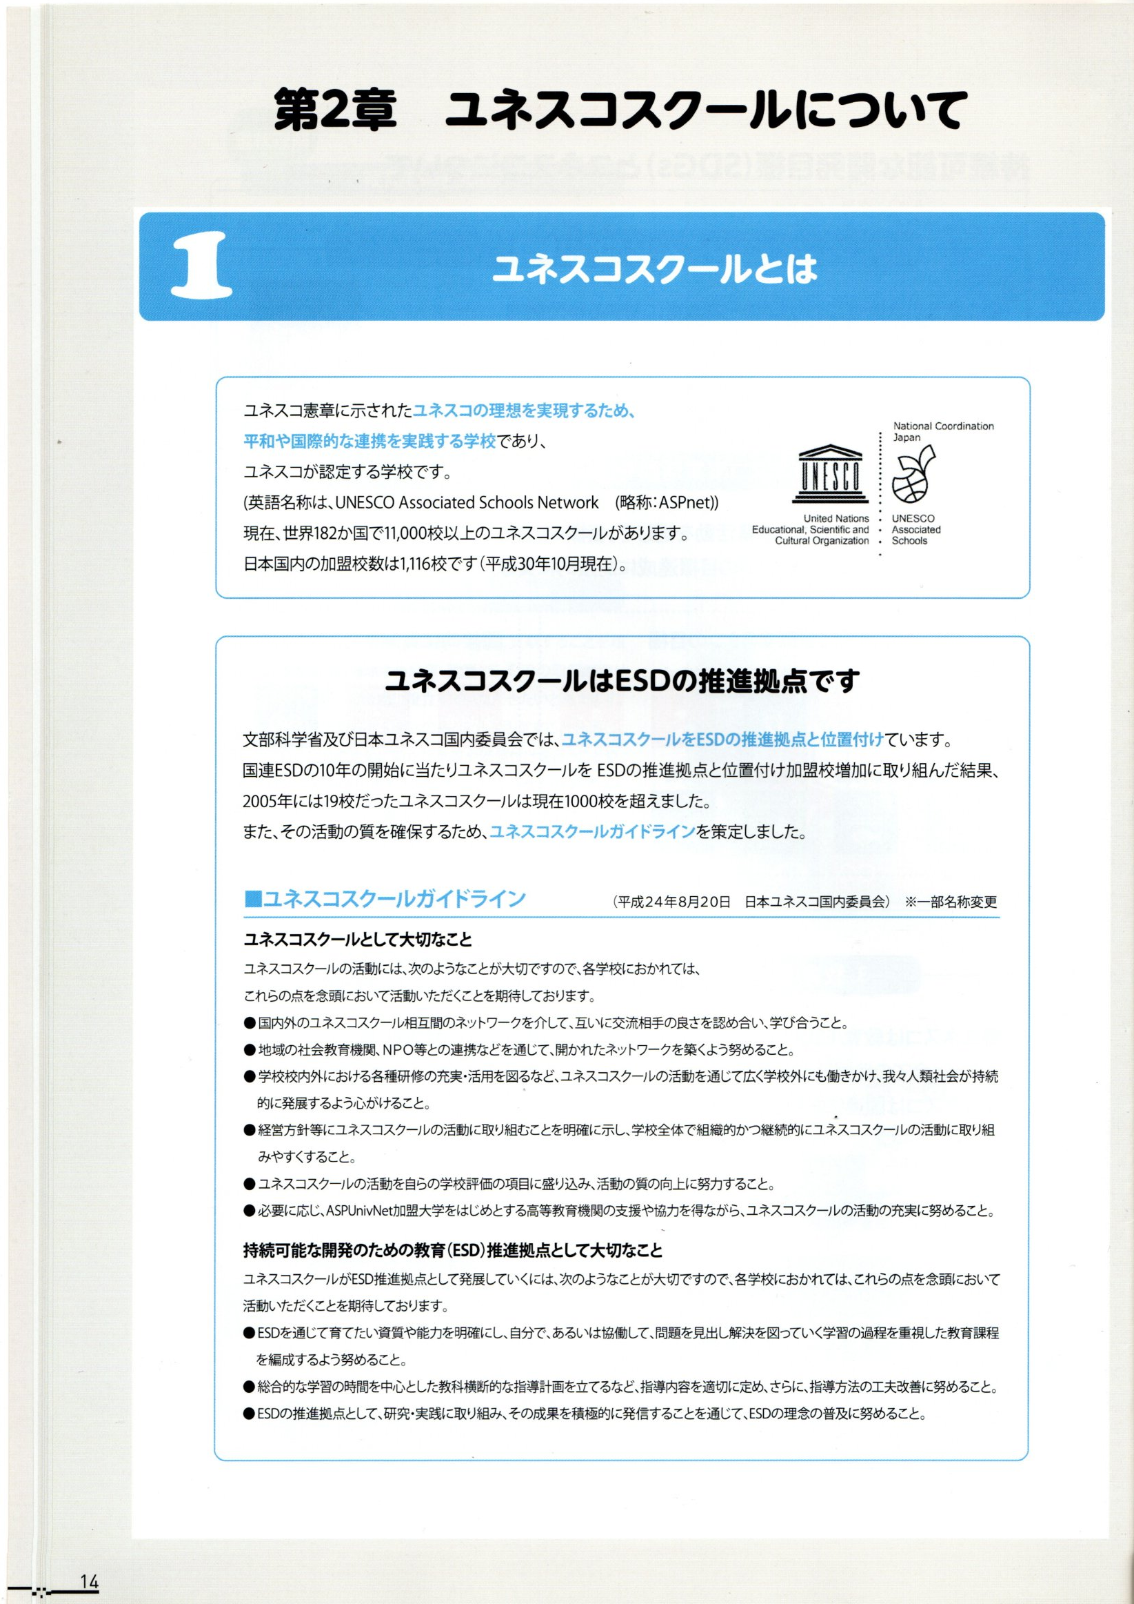
文部科学省 日本ユネスコ国内委員会
ユネスコスクールで目指すＳＤＧｓ
持続可能な開発のための教育
2018年11月改訂版

Slide 9
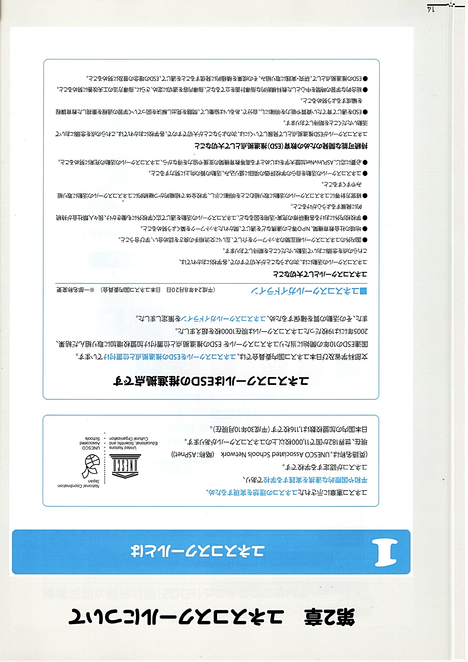
文部科学省及び日本ユネスコ国内委員会では、ユネスコ
スクールをＥＳＤの推進拠点と位置付けています。
国連ＥＳＤの10年の開始に当たりユネスコスクールをＥ
ＳＤの推進拠点と位置付け加盟校増加に取り組んだ結果、
2005年には19校だったユネスコスクールは現在1000校を
超えました。
また、その活動の質を確保するため、ユネスコスクール
ガイドラインを策定しました。
文部科学省 日本ユネスコ国内委員会
ユネスコスクールで目指すＳＤＧｓ
持続可能な開発のための教育
2018年11月改訂版

Slide 10
●国内のユネスコスクール相互間のネットワークを介して、互いに交流相手の良さを認め合い、学び合うこと
●地域の社会教育機関、ＮＰＯ等との連携などを通じて、開かれたネットワークを築くよう努めること。
●学校内外における各種研修の充実・活用を図るなど、ユネスコスクールの活動を通じて広く学校外にも働きかけ、我々人類社会が持続的に発展するよう心がけること。
●経営方針等にユネスコスクールの活動に取り組むことを明確に示し、学校全体で組織的かつ継続的にユネスコスクールの活動に取り組みやすくすること
●ユネスコスクールの活動を自らの学校評価の項目に盛り込み、活動の質の向上に努力すること。
●必要に応じ、ASPUniveNet加盟大学をはじめとする高等教育機関の支援や協力を得ながら、ユネスコスクールの活動の充実に努めること。
文部科学省 日本ユネスコ国内委員会
ユネスコスクールで目指すＳＤＧｓ
持続可能な開発のための教育 2018年11月改訂版

Slide 11
ユネスコスクールがＥＳＤ推進拠点として発展していくには、
次のようなことが大切ですので、各学校におかれては、これらの点を念頭において活動いただくことを期待しております。
●ＥＳＤを通じて育てたい資質や能力を明確にし、自分であるいは協働して問題を見出し解決を図っていく学習の過程を重視した教育課程を編成するよう努めること。
●総合的な学習の時間を中心とした教科横断的な指導計画を立てるなど、指導内容を適切に定め、さらに、指導方法の工夫改善に努めること。
●ＥＳＤの推進拠点として、研究・実践に取り組み、その成果を積極的に発信することを通じて、ＥＳＤの理念の普及に努めること。
文部科学省 日本ユネスコ国内委員会
ユネスコスクールで目指すＳＤＧｓ
持続可能な開発のための教育 2018年11月改訂版

Slide 12
「ユネスコスクール定期レビュー」では、
ESDの推進拠点の学校として、上記のガイドライン
に示されたことが着実に進んでいるかという視点等
から研修・評価・助言等をいたしております。
日本中の学校でも、学習指導要領に基づいた教育
を進めるわけですので、とても重要なことです。

Slide 13
何とかしてくれ～、この暑さ！
もう、お忘れですか？あの日々を…
2023年夏の焼けるような日差し
②SDGｓが求められている世界の現状や課題（１３～１８)

Slide 14
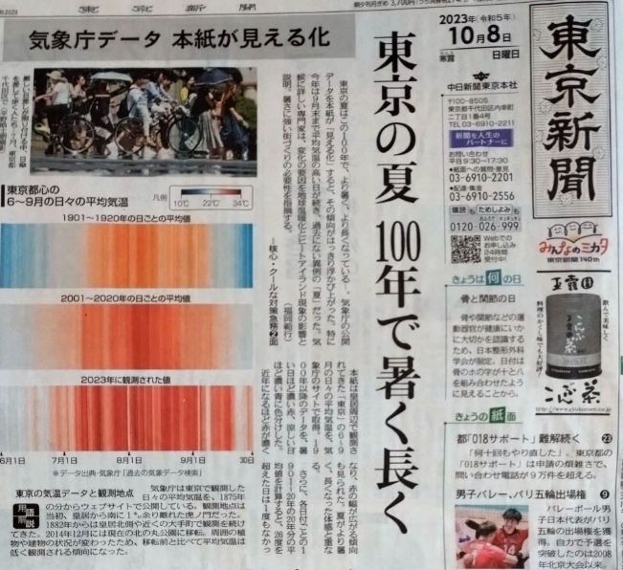
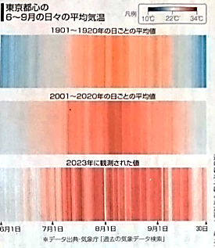

Slide 15
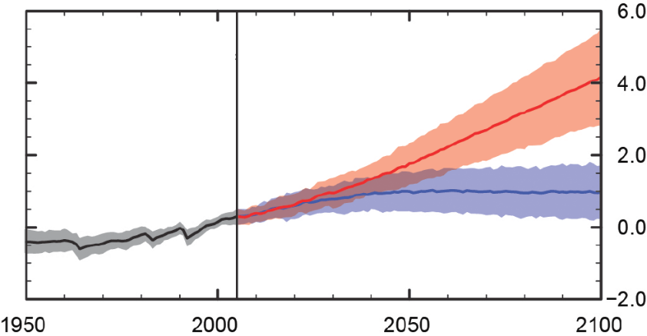
21世紀末に最大で4.8℃上昇
2006年の予測データからは、2023年の猛暑も十分予測できていました
IPCC
AR5より
世界の平均気温の変化の予測
（1986年～2005年を基準とした21世紀末の変化）
(℃)
現状以上の温暖化対策を
とらなかった場合、
2.6～4.8℃上昇
厳しい温暖化対策をとった場合、0.3～1.7℃上昇
再現値
予測値
（年）
出典：IPCC AR5 WG1 政策決定者向け要約 図 SPM.7
（IPCCのレポートコミュニケータとして手島がダウンロードして使用）

Slide 16
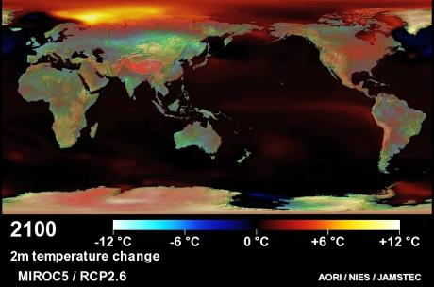
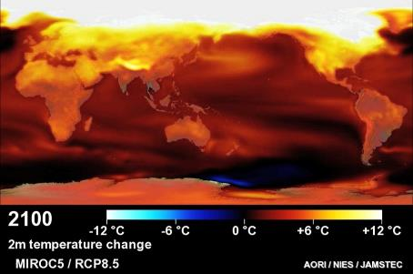
2100年までの気温変化の予測
*1986年～2005年を基準とした変化
現状以上の温暖化対策を
取らなかった場合
厳しい温暖化対策を取った場合
地表から2メートルの高さの気温変化
地表から2メートルの高さの気温変化
（IPCCのレポートコミュニケータとして手島がダウンロードして使用）

Slide 17

インターネット
Web会議
Society5.0
地域
核戦争？
Ａ Ｉ
ユーチューブ
自動運転
ICT
交通
遊び
家族
暑さだけではない。
どれが1番重要な課題？
相互に関連
ドローン
攻撃
ギガスクール
温暖化
侵略戦争
気候
難民
巨大台風
コロナ等
食糧不足
豪雨
震災
線状降水帯
人口爆発

Slide 18
ー 私たちの社会・世界の現実 ー
１． 情報機器の発達により、人類とＡＩ とがつながり
２．私たちの世界は激しく変化している。
３．産業の発達等により、地球の温暖化は確実に
進行している。
４．変化は、加速度的に速くなりそうだ。
５．世界の持続可能性が危うくなっている。
６．日本だけではうまくやっていけない。
（私だけ、自校、日本、人間だけ）

Slide 19

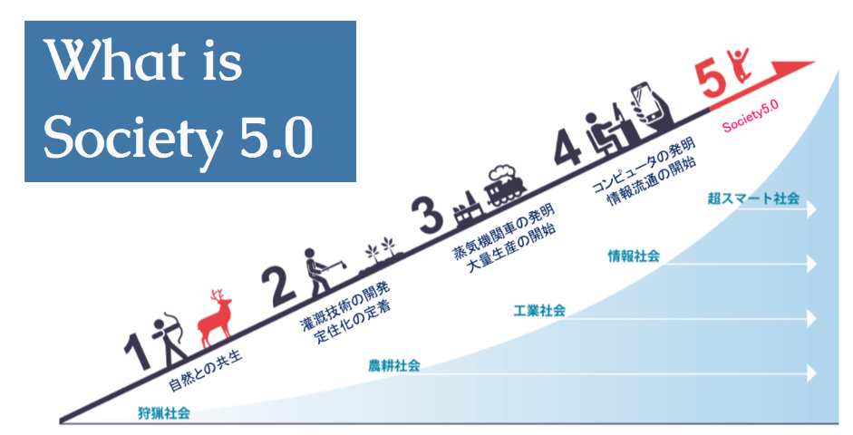
③学力向上から抜け出せない日本の教育（１９）
KeidanrenSDGs
平成10年公示、14年（2002年）実施
「ゆとりの中で生きる力を育む」
令和
学力低下批判
平成
明治～昭和
弥生～江戸
ＩＴ革命
超グローバル化
石器～縄文
工業化
画一化
生産性
学力神話
・
学力向上
。
工業化
画一化
生産性
学力神話
工業化
画一化
生産性
学力神話
・
学力向上
。

Slide 20

④学習指導要領で示しているESD・SDGｓとの関係（２０）
世界を持続不可能にしかねない多くの課題
１７の目標に向かって、みんなで取り組むのが ＳＤGsであり、
その中心にあるのがＥＳＤです。
Ｓustainable
Development
Goal
持続可能な開発のための目標
s
Ｅducation for
Ｓustainable
Development
持続可能な開発のための教育
ESD for SDGs (SDGs実現に 向けてESDで質の高い教育をみんなに)

Slide 21
⑤学習指導要領で求めている教育の姿（２１～２９）
２０１７年３月３１日 学習指導要領の公示
２０１８年、幼稚園教育要領の全面実施
２０２０年、小学校学習指導要領の全面実施
２０２ １ 年、中学校 〃
２０２２年、高等学校 〃
特別支援学校は各校種に合わせて実施
ユネスコスクールも学習指導要領を踏まえて・・・
学習指導要領と、ESDやSDGｓとの関係は？
学習指導要領と、ユネスコスクールとの関係は？

Slide 22
学習指導要領
英語・プログラミング・時間数
GIGAスクール・個別最適化・？
今回の改訂では、前文がつきました。
改訂の理念を特に強調するためのものです。
改訂の理念
学習指導要領の前文・・・理念
総則・・・具体化の進め方

Slide 23
学習指導要領（前文の要点）
個人の成長
社会人としての
役割
自分のよさや可能性を
認識する とともに あらゆる他者を価値の
ある存在として尊重し、
多様な人々と協議しな
がら様々な社会的変化
を乗り越え、
豊かな人生を切り拓き、 持続可能な社会の創り
手となることが
できるようにすることが求められる
ＥＳＤの推進

Slide 24
総 則
教育課程の編成において
教育課程の実施において

Slide 25
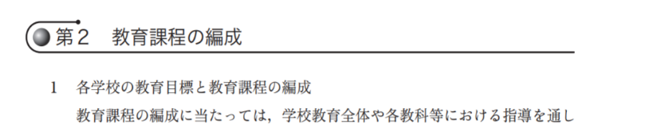
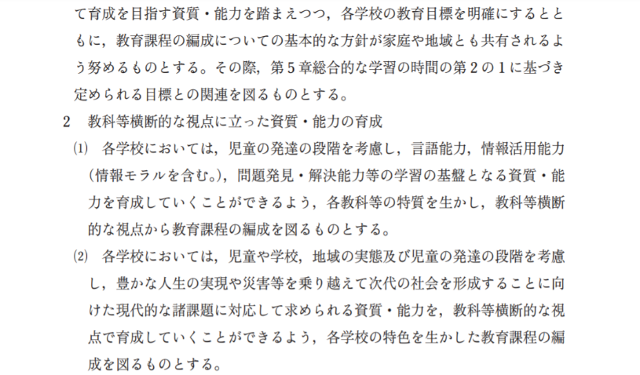
総 則
知・徳・体 → 資質・能力の教育へ
教師に言われたことを
よく考える子・・？
知識・理解？
でいいの？
第１ 目標
探究的な見方・考え方を働かせ，横断的・総合的な学習を行うことを通して，よりよく課題を解決し，自己の生き方を考えていくための資質・能力を次のとおり育成することを目指す。

Slide 26
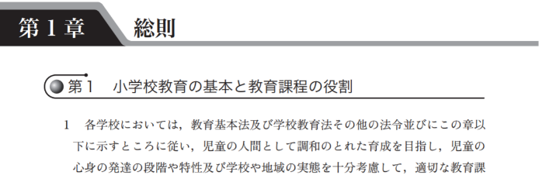
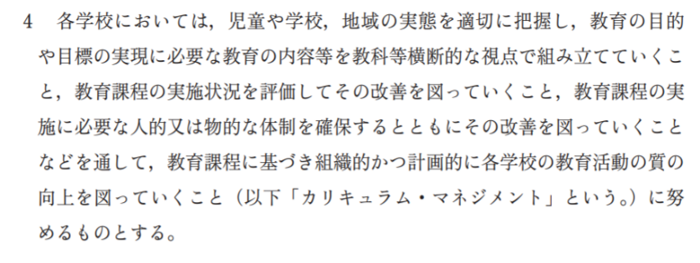
総 則

Slide 27
学習指導要領総則
教育課程の編成において
総合的な学習の時間の目標と関連を図り
①教育目標を見直す
②教科横断的に学ぶ
（カリキュラム・マネジメント）
教育課程の実施において
（総則 第１の２、第３の１）
（総則 第１の４ 第２の1.2.3.4）
Notes:
学校教育を進めるにあたっては、教育課程が重要です。その編成と実施において、
大事なことが、「総則」に示されています。総則、しっかりと読み込んでいますか？
まず、教育課程の編成においては
★ 総合的な学習の時間の目標と関連を図り
★ ①教科横断的に学ぶ そのために、（カリキュラム・マネジメント）をしっかり
しなさいということです。 また、
★ 教育課程の実施においては、
★「主体的・対話的で深い学び に向けた授業改善をしなさい」と示されています。
・・・つまり、
★ 《探究的・問題解決的な学び》にしっかりと取り組みなさい
という意味です。 ★

Slide 28
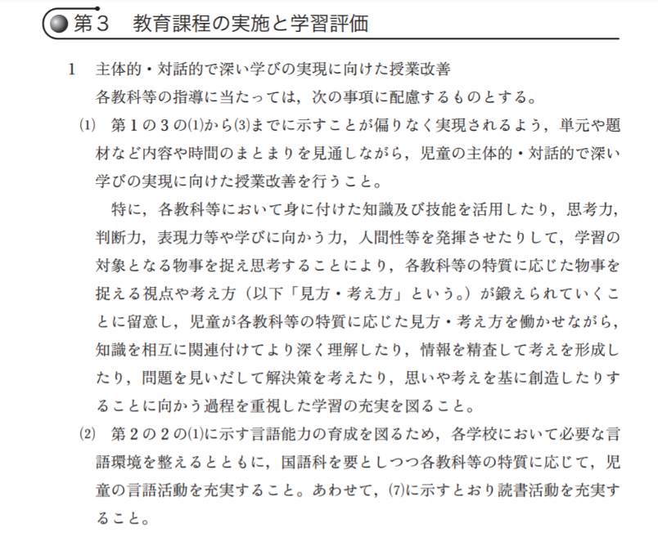
総 則
実施

Slide 29
総 則
教育課程の編成において
総合的な学習の時間の目標と関連を図り
①学校の教育目標を見直すこと（時代遅れ？）
②教科横断的に学ぶ （19ページの２）
（カリキュラム・マネジメント）
教育課程の実施において
③主体的・対話的で深い学び
に向けた授業改善 （22ページ１の⑴・・・つまり）
《探究的・問題解決的な学習過程》

Slide 30
⑥カリキュラム・マネジメントの意味と進め方（３０～３８)
昔は、教科の内容を教えるだけで良かったのに、
どうしてカリキュラム・マネジメントなどと
いうことが、求められるようになったのでしょうか。

Slide 31

新型コロナ
感染症の
大流行

Slide 32
恐怖・ワクチンや薬が無く、医薬品の奪い合い、
医療施設の不足
医療従事者の負担
国際的
協力
Web
対応
企業活動の停滞
収入の減少
持続支援金
行動
変容
貧困や
格差の拡大
移
動
新型コロナ
感染症の
大流行
マスクと消毒、ソーシャルディスタンス
休校
分散登校
授業再開
タブレット
行動
変容
制
行動
変容
限
オリンピック
パラリンピック、大会延期
行動
変容
感染者数の変動・○波
巣ごもり 対策
音楽・アニメの配信
行動
変容

Slide 33
コロナは健康や福祉の問題だったのに、それだけで対応できない現状
ワクチンや薬の開発と接種
医療施設の不足
医療従事者の負担
国際的
協力
企業活動の停滞
収入の減少
持続支援金
科学・薬学
外国語・宗教
政治・公民
政治
政治・経済
貧困や
格差の拡大
移
医学
動
新型コロナ
感染症の
大流行
マスクと消毒、ソーシャルディスタンス
教育
制
休校
分散登校
授業再開
タブレット
保健
限
体育
オリンピック
パラリンピック、大会延期
総合
数学・情報
家庭
音楽・美術
感染者数の変動・○波
巣ごもり 対策
音楽・アニメの配信

Slide 34
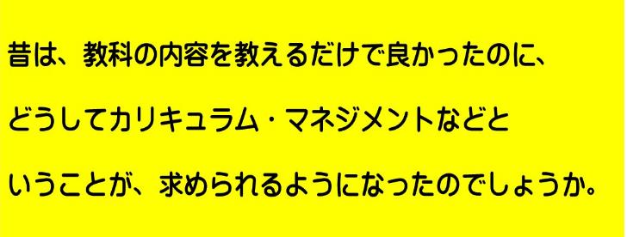
旧来の教科枠では、対応ができない現実
広い視野・・・問題の予測や早期発見の重要性
国境や分野を越えて横断的に連携していく必要性
※ でも、カリキュラム・マネジメントは誤解されていることが多いのです。

Slide 35
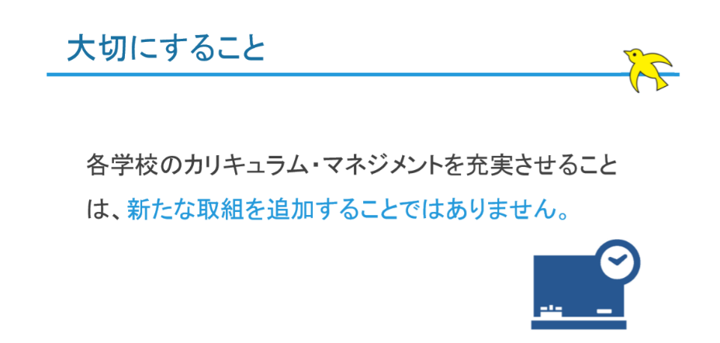
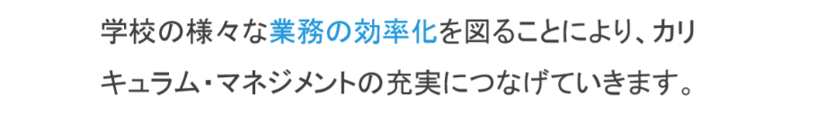
この文部科学省の説明資料の中にも誤解の元があります。
SDGｓの視点から学びを再構築することです。
教科等横断的な学びを構築することで
「業務の効率化」では、働き方改革と
混同されがちです。

Slide 36


第６学年 「未来にはばたけ」学習カレンダー 江東区立八名川小学校
① SDGsの視点から未来について、自分の考えをもつ
未来がよりよくあるために
⑤ 戦後の焼け跡から立ち上がった先人の勇気を思う。
② 戦争中の生活や人々の願いを知る
⑧ 世界の現状を見つめ自分の生き方・学び方について考える
長く続いた戦争と人々の暮らし
新しい日本、平和な日本へ
③ キャリアについて考え、自分を見つめる
未来に
はばたけ！
世界が１００人の村だったら
カリキュラム・
マネジメント
従来の教科分断的な
発想から、教科横断
的な発想への飛躍が
必要！
⑥ 自分がなりたい職業を選び、実現への道筋を調べる
八名川まつり
卒業式
⑦ 調べたことを地域・保護者に発表する
④ 将来の自分の姿を想像し、立体作品を作る
１２年後の私
環境の教育
多文化理解
人権・命の教育
学習スキル
Notes:
このような発想は、従来の教育では、あまり見たことがありません。
優れた先生は、無意識のうちにこのように学びを関連付け、次々と深めるという手法を使っていたことと思います。
しかし、このようにだれが見ても理解できる学習の構造を示すことで、急速に一般化することができるのです。
事実日本のユネスコスクールは、このＥＳＤカレンダーの普及とともに広がり、２００５年ころには２０校にも満たなかったのが、現在では１０００校を超えて、まだ増加の勢いが止まりません。

Slide 37
ＥＳＤカレンダー・・・教科横断的な学習指導のイメージマップ
２８年度版

Slide 38
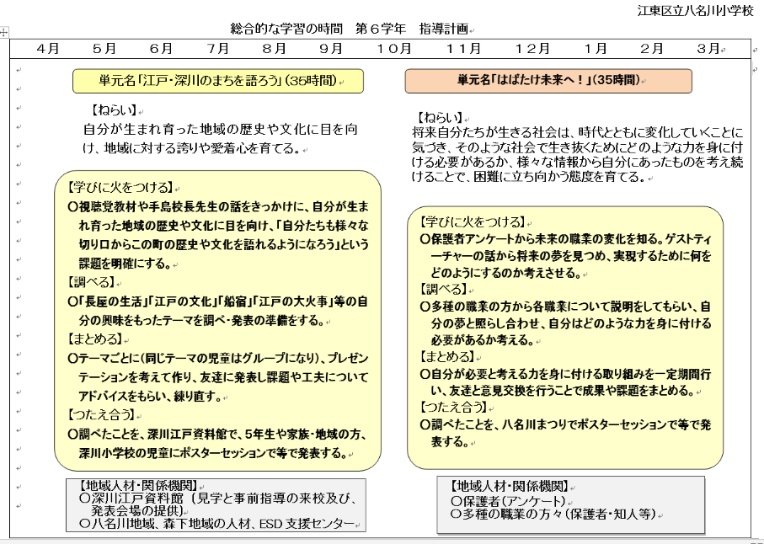
ＥＳＤカレンダーと、具体的な指導計画がセットになっていることが重要です。
学びに火をつける
問題解決的な学習過程
地域人材・外部機関

Slide 39
⑦中等教育の課題（３９～４４）
中学校でカリキュラム・マネジメントを進めにくい事情
・教科担任制で指導することが多く、生徒全員のことは
理解しやすいが、教科・領域全体の学びを俯瞰しにくい。
・教師も生徒も保護者も、受験を尺度に学びを捉えがち
であり、学びに対する意識が狭くなりがちである。
・評価の公平性を考えるあまり、決まりきった内容をどれ
だけ答えられるか、数値化できる内容で評価しがち。
・カリ・マネや主体的な学びの指導経験が不足している。
Notes:
前回、中学校の実践についての疑問をお話しましたが、もちろん素晴らしい実践を続けている学校がたくさんあることも承知しています。
でも、全国で平均すると、克服すべき課題があると思うのです。
つまり、中学校でカリキュラム・マネジメントを進めにくい、次のような事情があるのだと思います。
それは
① 教科担任制で指導することが多いので、生徒全員のことは
理解しやすいが、教科・領域の学び全体を俯瞰しにくい。
② 教師も生徒も、3年後の受験を尺度に学びを捉えがち
であり、学びに対する意識が狭くなりがちである。
③ 評価の公平性を考えるあまり、決まりきった内容をどれだけ
答えられるか、数値化できる内容での授業を重視し、それを評価しがち
だということです。 いかがですか。 ★

Slide 40

教科・領域の学び全体を俯瞰しにくい
各教科の単元ごとの内容に、ＳＤＧｓのロゴを
あてはめてみよう。（従来の教科書でも）可能。
Notes:
教科・領域の学び全体を俯瞰しにくい
という課題も、解決する方法をご紹介しましょう。
中学校・高等学校でカリキュラム・マネジメントを
進めるのに、有効な話です。
研修会に、
お使いになっている教科書を持ち寄ってください。
各教科の単元ごとの内容に、ＳＤＧｓのロゴを
あてはめてみよう。（現行の教科書でもできますよ。）
ＳＤＧｓの何番に当てはまるのか、分かりにくいのも、あると思いますが、お仲間と一緒に考えたらいいと思います。

Slide 41
Notes:
実は、皆さんの教科にも、ＳＤＧｓに関連するものが、たくさんありますよ。
国語の教材だったら、様々な分野の話題を教材化しやすいと思いますよ。
私が調べたら、国語でも、生物多様性や、課題解決のためのパートナーシップ、世界遺産保護、平和、環境などの様々な単元がありました。
社会科でも、ジェンダーや人権、自然災害や防災、人口
貧困、食料、水など様々な課題が考えられそうですね。
他の教科等でも、見てみましょう。★

Slide 42
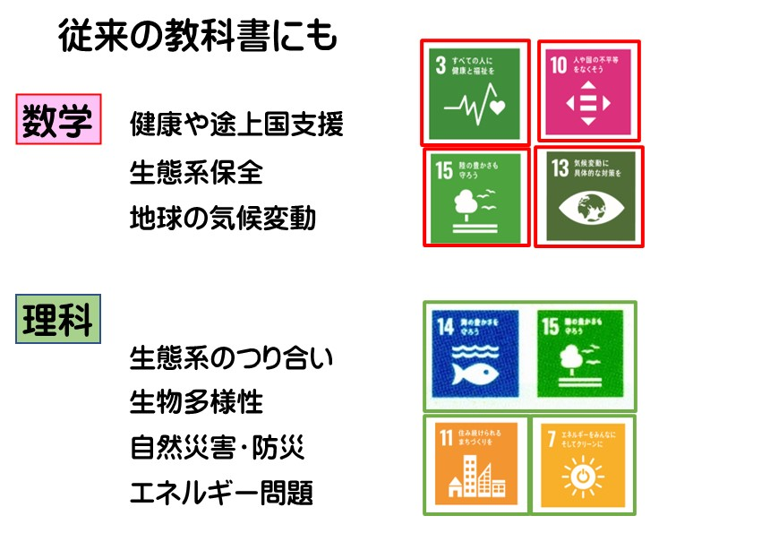

Slide 43
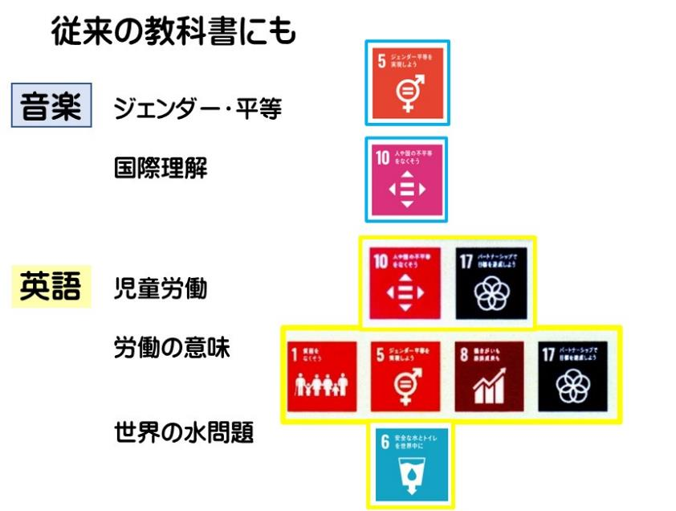

Slide 44
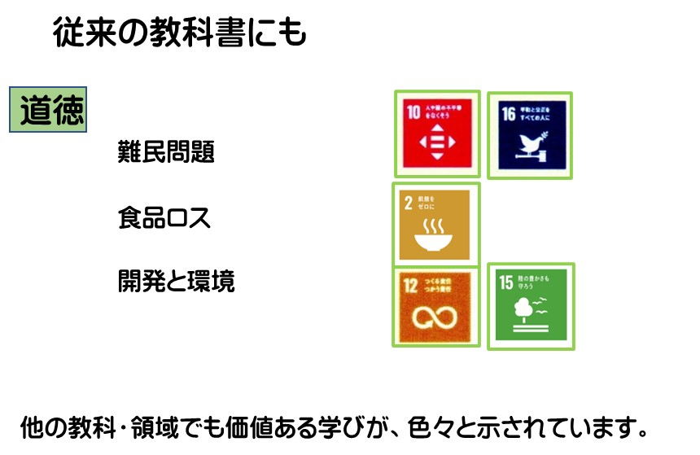
学習指導要領に準拠した新たな中学校教科書では、
ＳＤＧｓに関するお取り組みが一層充実してきています

Slide 45
⑧主体的な学習の課題と進め方（４５～５１）
それらを活かして、
「主体的・対話的で深い学び」
となる学習過程をどのように
実現したらいいのでしょうか。
実は、その実現にはとても難しい
人的な課題があるのです。

Slide 46
私たちは、古い教育観の中で育ってきたのではないですか
・答え合わせをして、合っていると安心できた。
・学級には [できるやつ] がいて、順位は変わりにくかった。
・自分たちで問題を発見し、その問題の解決のために
学んできた？
・誰にも答えのわからない問題について、調べ、考え、
話し合って、みんなが納得するような答えを探してきた？
・色々な教科等で学んだことを活かして、問題を解こうと
してきた
・学んだことを元に、自分たちの行動を変容させてきた？
知識・理解
正解がある 基礎・基本
評価
到達度で評価されていた
主体的
問題発見・解決
対話的
納得解を探す・対話
横断的
教科等横断
深 い
行動変容

Slide 47
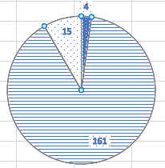
「学生さんたちに主体的な学習体験
の有無を聞いてみました」
ある国立大学教育学部 ３年生
１８０名へのアンケート調査結果
2022年8月9日 手島利夫
４人・・・
１６１人・・・
１５人・・・
〇 主体的な学習をしたことがある
× そのような学習経験はない
△ 無回答
※ でも、先生方は主体的な学びになるよう、
工夫を重ねていましたよね！違いますか？
その努力は子どもたちに見透かされていました。

Slide 49
やらされた調べ学習は、教師のご都合のため！
・学んだ結果としての学力を評価される現実
基礎基本、知識や理解・技能、得点、順位
彼らの 学びへの原動力って何だろう？
成績の向上、内申点アップ、親の喜び、
面白さ、体験、感動、驚き、共感、疑問、
問題を発見し、解決への道筋を探れる人間
思考力、判断力、表現力、
外的動機
内的動機
主体的な 学 び,,
問題発見力、 実践力

Slide 50
学びへの原動力
成績の向上、親の期待、内申点アップ、
学 ぶ 喜 び
面白さ、体験、感動、驚き、共感、疑問、
問題を発見し、解決への道筋を探れる人間の育成
思考力、判断力、表現力、
外的動機
内的動機
ＳＤＧｓ時代の主体的な学び
問題発見力、 実践力

Slide 51



調べ学習 。
【学びに火がついて】
【調べる】
【まとめる・実行する】
【伝え合う】
自分で問題に気づかない限り、主体的な学びは生まれない。
「計画する→調べる」というステップ。予想を立て、何時間で、どんな方法で、だれに聞いて、どこに行って、どうやって調べるか、どのようにまとめ、それを誰に伝えるかなど
ポートフォリオ等を活用しながら、効率よくまとめる。
発表練習では、助言カード等を活用する。友達と練習の交流をさせることで、説得力のある結論が導き出せる。
○○報告会、八名川まつり（ＥＳＤ学習まつり）など、子どもたちが、学年や学校・地域を越えて発表したり、行動したりする場を設定する。自ら考えたことを進んで実行させる。
どのような学習活動を行えば、
子どもに問題意識が生まれ、
自分ごととして学びが始まる
のだろうか。
子どもの学びに火をつけられ
る教師が求められている。
従来「調べ学習」と称して、調べさせ、まとめさせ、発表させていたのは「主体的な学び」ではなかった。
子どもたちは見抜いていた。

Slide 52
『こどもの学びに火をつける』際の３つのステップ
＜問題に気づかせる＞
＜ 火をつける ＞
＜テーマを決める＞
1)体験活動や提示資料
をもとに基本的な
事実と出会う
2)体験したり資料を見
たりしたことから、
多様な気づきや感想
などをもち、それを
共有する・
3)教師が提示したり、子
どもが調べたりして出
合った矛盾する事実や
意表をつく話や資料等
から疑問を感じ、書き
出す
自分ごとに感じさせる
4)グループや学級全体で疑
問を出し合い、分類・整
理してまとめ、学習問題
をつくる
5)問題について、自分なり
の予想をする
エ～ッ！
親しみ・憧れ・共感
不安・危機感
それらをひっくり返す
疑問から学習問題へ

Slide 53
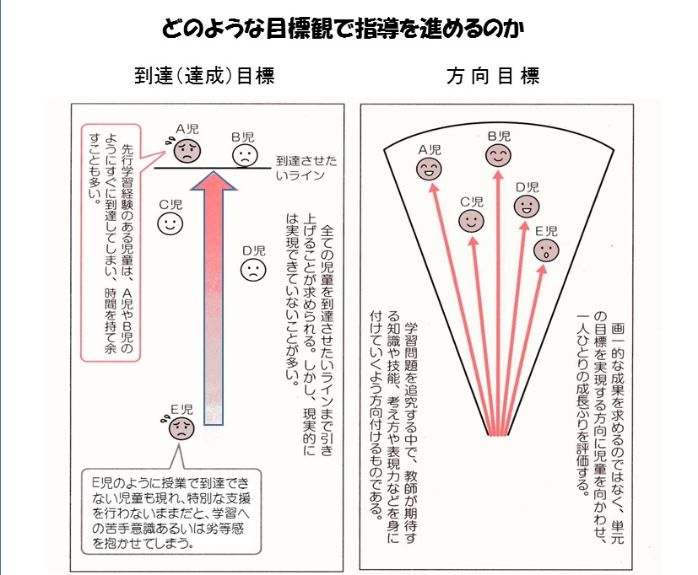
⑨評価のありかた（５２～５４）
国立教育政策研究所が示す「持続可能な社会づくりの６つの構成概念（例）」や
「７つの能力・態度」は重要ですが、到達目標型の評価観からの脱却が前提です。
城東小学校校長 古川清行氏の指導観に見られる「方向目標」の考え方
子ども一人ひとりが何を契機にどのように変容したのかを見取る

Slide 54
ＳＤＧｓの時代の教育のあり方
① 指導者（大人）主体から、学習者（こども）主体へ
② 知識伝達型から変容型へ
ＥＳＤ

Slide 55
ＳＤＧｓの時代の教育のあり方
気候変動を自分事に
捉える16～25歳は、
フィリピン 84 ％
インド 68.1％
フランス 58.1％
イギリス 49.1％
アメリカ 46.6％
日本 16.4％
変容型
学び
ＥＳＤ
指導者主体
学習者主体
国谷裕子氏の講演20231214より
伝統的
教育
知識は
あるが
他人事
こんな子どもを育てる
教育しかできていない
のでは、日本の教育の
名折れと思いませんか？
授業
伝達型
B.Jickling &A.Waks,2008をもとに、聖心女子大学永田佳之教授が
作成したものを手島が編集

Slide 56

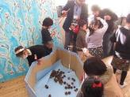
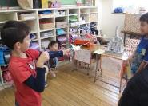

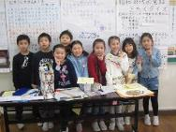

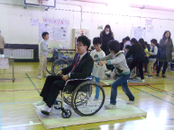

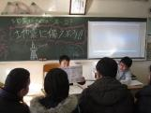

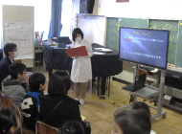

⑩ホールスクールアプローチ（５５～５７）
ホールスクール・アプローチ
令和元年の八名川まつりＥＳＤパワーアップ交流会は、
10月19日（土）。児童の発表内容・研究交流の時程等は、
江東区立八名川小学校ホームページからご確認ください。
第7回八名川まつり発表内容
１年 秋のおもちゃの店
２年 うごくおもちゃ大しゅう合
３年 八名川タイムトラベル
４年 やさしさパワーアップ大作戦
５年 今やろう！ 地震から身を守る備えを！
６年 未来にはばたけ！ ～小学校卒業研究～
ドングリやまつぼっくりで楽しもう
ゴムで、風で、坂道で・・・いっしょにあそぼ！
町の史跡や道具を調べて語ります。
妊婦さん・外国人・お年寄り・・・・
保護者や地域の方と備えを語る
キャリアの視点から将来設計と学び方を語る

Slide 57
八名川まつりのような
「全校児童（生徒）によるＥＳＤ学習発表プレゼンまつり」
をすることの価値
① 一人一人の子どもが、「大人から子どもまで様々な
世代の方に向かって、自分の学びを、何回も語る。」
という経験ができる。
人に伝える中で、自分の学びへの深い理解が進む。
② 多くの人に認められ、自信と誇りと課題意識が育つ。
③ テーマごとにグループを作って学び・まとめ・発表す
ることで、開かれた学年ができる。
④ あこがれをもって上級生の取り組みを見る中で、毎
年、無意識のうちに、前年の取り組みを越えようと工
夫され、全校の学びの質が、自動的に高まる。
これを教育課程に位置づけるのもカリキュラムマネジメントです

Slide 58
さて、このような重要な教育改革が皆さんの学校には
届いているでしょうか。
皆さんの日頃の教育観は、これらの視点を踏まえて
いるでしょうか。また、各学校の「教育課程」は（教育
目標やその具体化のための指導方針）などを次の視点
から見直すのも重要です。
学校評価でもご活用ください。

Slide 59
⑪各校の教育や自治体の教育政策を評価する視点（5８）

Slide 60
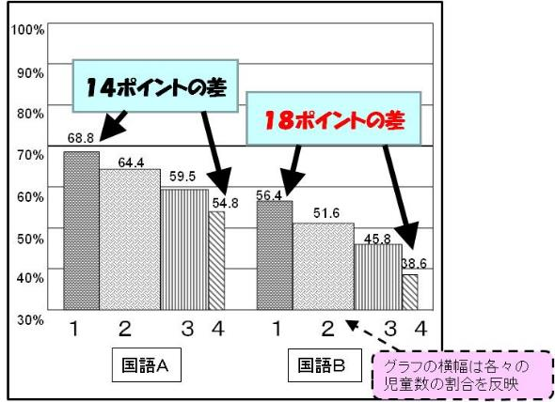
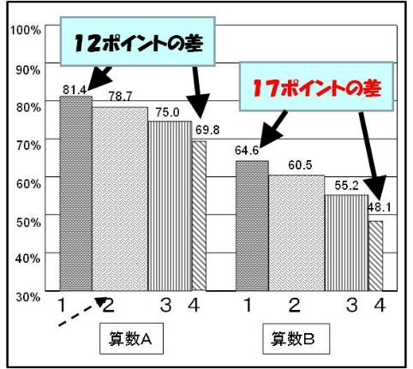
総合的な学習の時間と学力との相関
⑫総合的な学習の時間と学力の相関（５９～６４）
H25全国学力・学習状況調査（小学校６年生）
「総合的な学習の時間」では、自分で課題を立てて、情報を集めて整理して、調べたことを発表するなどの学習活動に取り組んでいますか」の回答と平均正答率のクロス集計
＊「１ 当てはまる」 「２ どちらかといえば、当てはまる」
「３ どちらかといえば、当てはまらない」 「４ 当てはまらない」
グラフの横幅は各々の
児童数の割合を反映

Slide 61
総合的な学習の時間と学力との相関
H25全国学力・学習状況調査（中学校３年生） 中学校でも同じ！
「「総合的な学習の時間」では、自分で課題を立てて、情報を集めて整理して、調べたことを発表するなどの学習活動に取り組んでいますか」の回答と平均正答率のクロス集計
＊「１ 当てはまる」 「２ どちらかといえば、当てはまる」
「３ どちらかといえば、当てはまらない」 「４ 当てはまらない」
「総合的な学習の時間」の趣旨に即した活動に取り組んでいる生徒ほど、平均正答率（特にＢ問題）が高い。
７ポイントの差
100%
１０ポイントの差
100%
９ポイントの差
90%
90%
79.8
78.4
１０ポイントの差
80%
75.6
73.1
72.5
80%
70.3
68.5
70%
66.1
70%
66.3
62.5
62.6
59.5
60%
60%
50%
50%
47.4
44.6
40.2
40%
40%
37.3
30%
30%
１ ２ ３ ４ １ ２ ３ ４
１ ２ ３ ４ １ ２ ３ ４
国語Ａ
国語Ｂ
グラフの横幅は各々の生徒数の割合を反映
数学Ａ
数学Ｂ

Slide 62
総合的な学習の時間と学力との相関
Ｈ２９全国学力・学習状況調査（中学校３年生） 中学校で大きな改善が進行中！
「総合的な学習の時間」では、自分で課題を立てて、情報を集めて整理して、調べたことを発表するなどの学習活動に取り組んでいますか」の回答と平均正答率のクロス集計
＊「１ 当てはまる」 「２ どちらかといえば、当てはまる」
「３ どちらかといえば、当てはまらない」 「４ 当てはまらない」
その後、中学校の「総合的な学習の時間」の充実が進んだようで、
「４ あてはまらない」生徒との平均正答率の差が年々拡大しています。
１２ポイントの差
１８ポイントの差
１６ポイントの差
１３ポイントの差
グラフの横幅は各々の生徒数の割合を反映

Slide 63
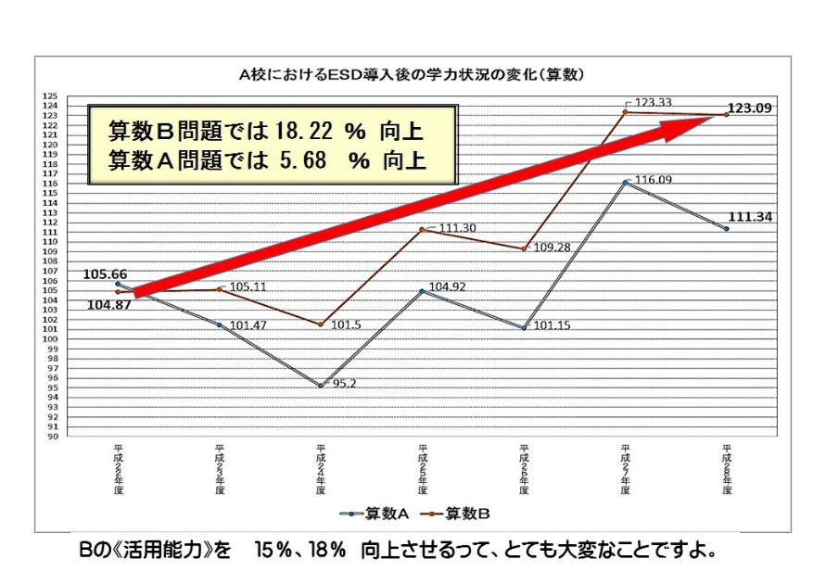
総合ＥＳＤの充実が、学力も向上させた江東区立八名川小学校の事例
その場限りの学力向上策？は、愚策です。学力は、学びの後からついてくるのです。

Slide 64
学力以外での児童の変化
① 学習全般に対する積極性が高まる
② 子ども同士の人間関係が穏やかになる
③ 誰の意見に対しても尊重し、聞き合えるようになる
④ 大人に対する信頼感が高まる
⑤ どの学年もプレゼン能力が飛躍的に高まる
⑥ 全校集会など、児童の活動が主体的になり、質も向上
⑦ 高学年が頼りになる

Slide 65
教員の変化、保護者や地域の変化
① 子どもを怒鳴りつけるような指導が影を潜め、
② 子どもの学びに火をつける工夫をしようとする
③ 的確な指示・説明や称揚が増える
④ 前年までの指導を共有・改善し、授業を進化させる
⑤ この学校で働けることに誇りと喜びを感じる
⑥ 保護者アンケートが感謝の言葉で始まるようになった
⑦ 保護者・地域は参観から参画へ、そして協力者へ

Slide 66

⑬ＳＤＧｓ実践計画表とまとめ（６５～６９）
ＳＤＧｓ実践計画表で持続可能な未来の創り手を育てる
ＳＤＧｓの各項目について、自校では何年生でどのような単元を組んで学びが
進められているでしょうか。１７色のカラフルな棚に整理してみましょう。

Slide 67
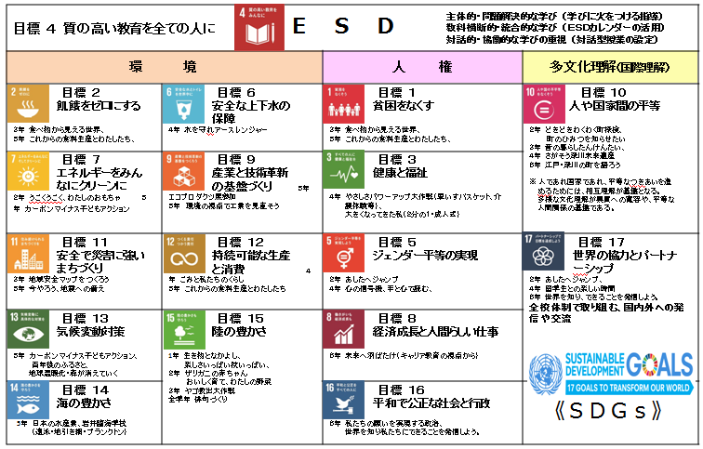


ＳＤＧｓ実践計画表

Slide 68
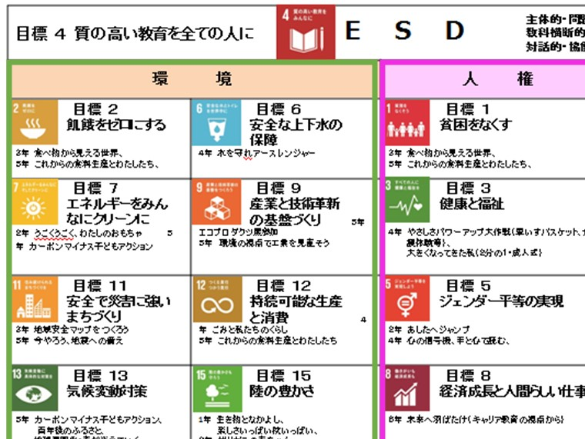

Slide 69
カリキュラム・ ＝ ＥＳＤカレンダーづくり
マネジメント によるホールスクール・アプローチ
・ＥＳＤカレンダーも一度に全てを作れなくてもいい
・つなげて学びを関連付けることの価値を教師が感じること
が大事 単元を通じて価値ある授業に仕上げる
・指導観が変われば、その先のカレンダーは自然にできる
・つなげた実践が子どもにとって価値あるものであること
・価値のない単元名を並べただけのカレンダーは無意味
・共有のためのシステム（共有フォルダの作成）が大事
・毎年、実践しながら変えていくのが本当のカリマネ！

Slide 70
主体的・対話的で 「子どもの学びに火をつける」を
深い学びについて ＝ 合言葉に問題解決的な学習過程
づくり（授業づくり）
・「子どもの学びに火をつける」ことができない教師は
学びの改革者としての覚悟を決めて自らも学び直すこと。
・一人の教師が、同じ単元を毎年授業できるわけではない。
授業用の資料・活動のさせ方・依頼の手紙文、作品例など
学年・単元名の入ったフォルダを作り、共有する。
それによって、だれもが互いの実践を共有すること。
・うまい火のつけ方なんて、だれもができるわけでない。
だから、力を合わせて単元開発をする。情報交流と蓄積！
一つの学年で、一年間に一つの単元(導入から終末まで)の
開発ができたらそれで十分。３年間くらいかけると年間の
主な指導計画ができてくる。それがカリ・マネにもなる。
コピーして形だけ整え、実践をしないのは、いけない。

Slide 71
令和４年度ユネスコスクール定期レビュー研修会（改訂版）
【ユネスコスクールとは何か】
ESD推進拠点としての 役割を果たそう
～ 学習指導要領との関連を踏まえて～
令和4年８月１０日（水）
令和６年２月改訂版
ＥＳＤ、ＳＤＧｓ推進研究室 室長
江東区立八名川小学校前校長
手島 利夫

